Slide 1
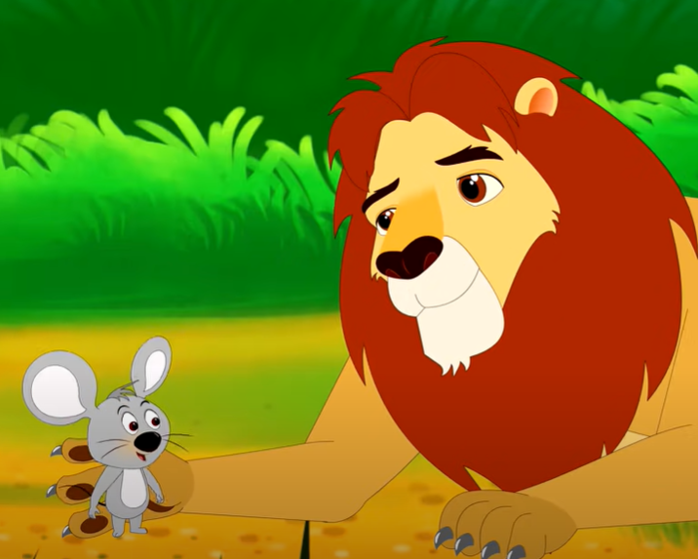
Οι μύθοι του Αισώπου
Το λιοντάρι και το ποντίκι
Δημιουργός: Γεωργία Παπαδοπούλου, Νηπιαγωγός

Slide 2
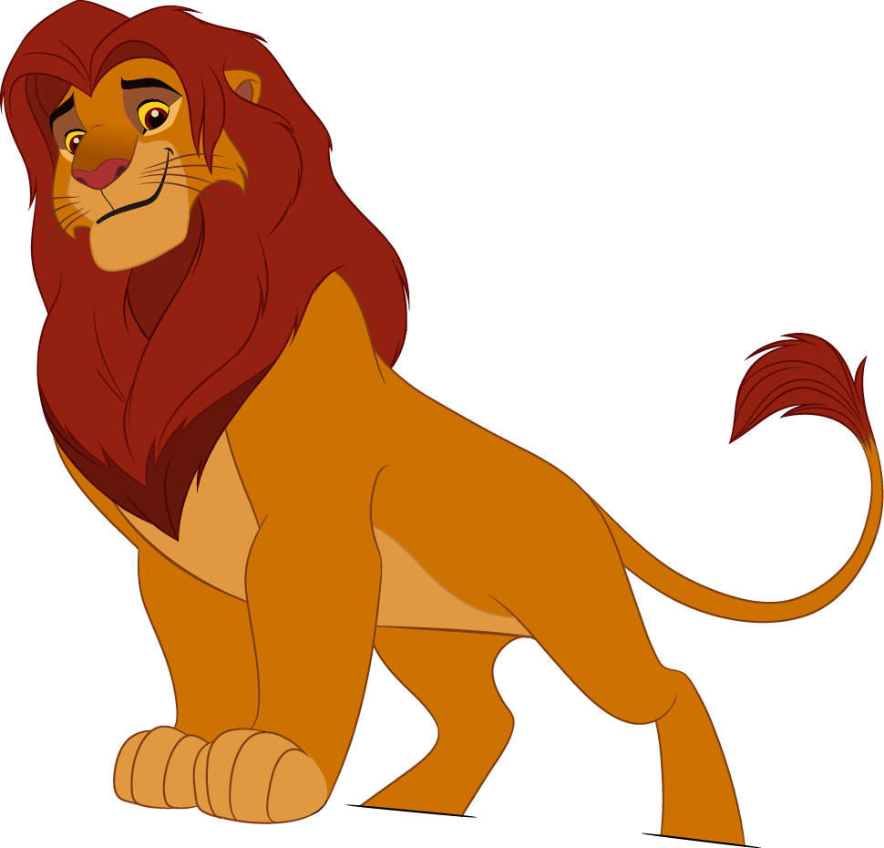
Παρακολούθησε το μύθο
https://www.youtube.com/watch?v=FtxgXlrhv9E

Slide 3
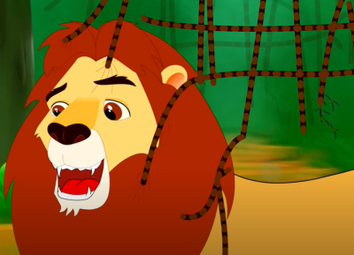
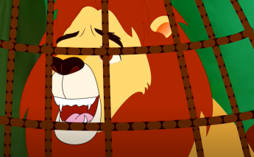
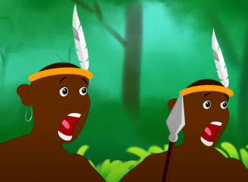
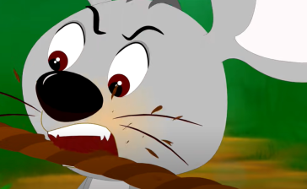
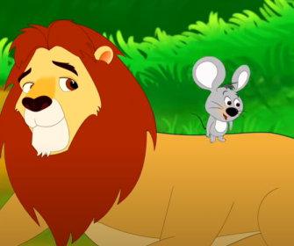
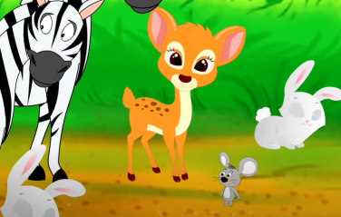
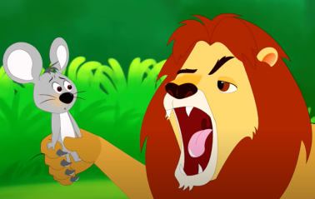
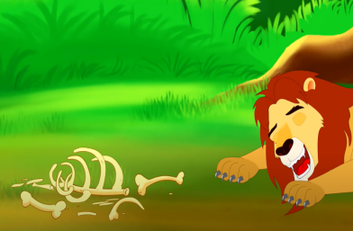
Βάλε στη σειρά τις εικόνες
1 2 3 4 5 6 7 8 9

Slide 4
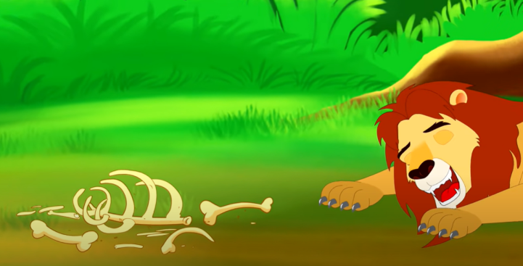
Βάλε το κομμάτι στη σωστή εικόνα.
1
2
3
4
5

Slide 5
Βρες τις διαφορές

Slide 6
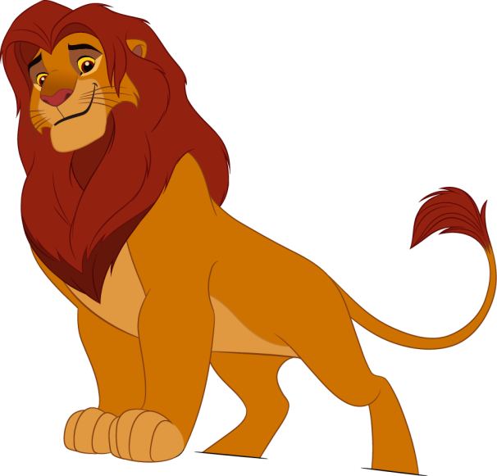
Αντιστοίχισε το ίδιο μέγεθος

Slide 7
Βάλε στη σειρά από το μικρότερο στο μεγαλύτερο
1 2 3 4 5

Slide 8
Συμπλήρωσε το μοτίβο

Slide 9
Συμπλήρωσε το μοτίβο

Slide 10
Συμπλήρωσε το μοτίβο

Slide 11
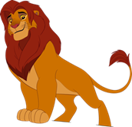
Συμπλήρωσε το μοτίβο

Slide 12
Συμπλήρωσε το μοτίβο

Slide 13
Πόσα λιοντάρια βλέπεις;

Slide 14
Πόσα ποντικάκια βλέπεις;

Slide 15
Πόσα λιοντάρια βλέπεις; Πόσα ποντίκια βλέπεις; Ποια είναι πιο πολλά; Ποια είναι πιο λίγα;

Slide 16
Πόσα ποντίκια λείπουν;

Slide 17
Πόσα ποντίκια λείπουν;

Slide 18
Πόσα ποντίκια λείπουν;

